Slide 1
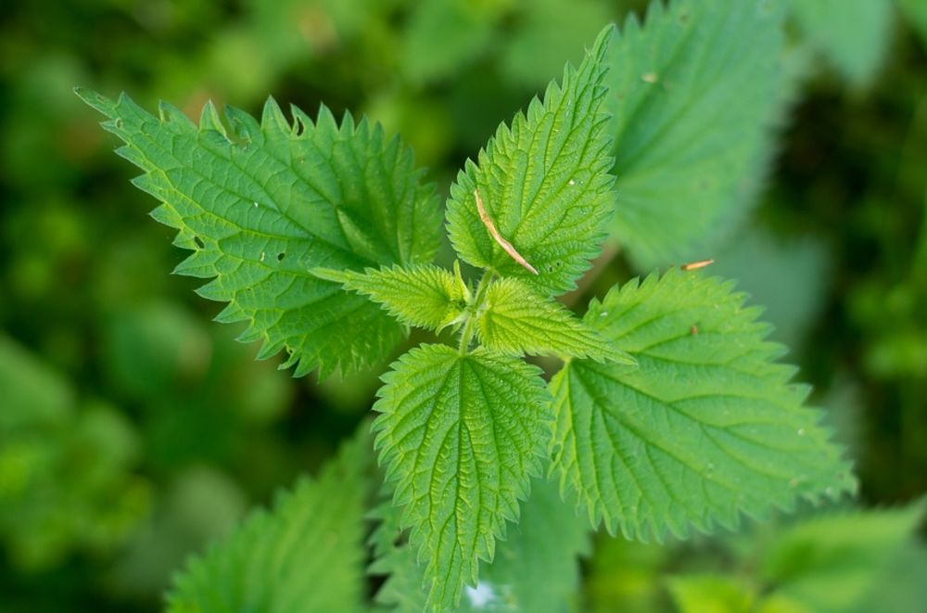
KOPRIVA
C.

Slide 2
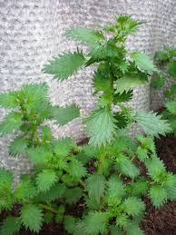
OPIS RASTLINE
Kopriva je do 150 cm visoka trajna rastlina. Pogosto raste ob plotovih, živih mejah, nasipih, ob zidovju, med grmovjem in v svetlih gozdovih. Njeno steblo je pokončno in značilno štirirobo. Listi so jajčaste oblike z grobo žagasto nazobčanimi robovi. Rastlino prekrivajo žgalni laski, ki ob dotiku povzročijo pekoč občutek (lokalna vnetna reakcija). Cvetovi so v obliki socvetja in so ločeni na moške in ženske cvetove.
*Spada v družino koprivovk*
*Spodnji del lista je prekrit z kratkimi dlačicami, ki se zapičijo v kožo in spečejo, izločijo strup, ki na koži izzove rdečico in mehurje.

Slide 3
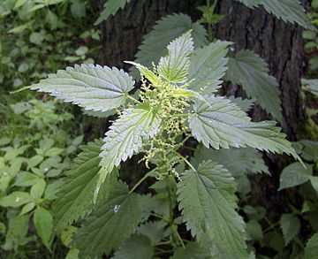
KJE RASTE?
Kopriva je zelo razširjena rastlina, ki raste na zapuščenih vrtovih, njivah, ob cestah, vlažnih gozdovih in nasipih.

Slide 4
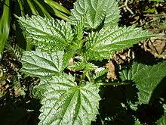
KOPRIVA V PREHRANI
Koprivo so uporabljali v prehrani že v starem Egiptu. Egipčani so koprivo kultivirali v povrtnino, od njih so jo v iste namene prevzeli tudi Grki in Rimljani.
Za hrano se uporabljajo listi in mladi vršički koprive, nabrane spomladi in pripravljene enako kot špinača. Včasih jih mešajo tudi z drugo zelenjavo ali pa pripravljajo iz njih razne omake, solate in juhe.

Slide 5
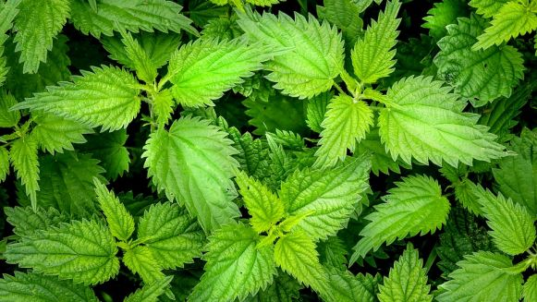
ZDRAVLJENJE
Pri zdravljenju uporabljamo korenine, liste in zel. Korenine kopljemo jeseni ali zgodaj spomladi. Uporabljajo se pri terapiji povečane prostate. Zel in liste nabiramo v času cvetenja, torej med junijem in septembrom. Uporabljajo se pri blagih okužbah sečil in pri revmatičnih obolenjih.

Slide 6
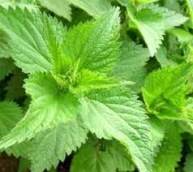
POGOSTA UPORABA PRI ODRASLIH
Čaj koprive uporabljamo pri zdravljenju artritisa, artroze in drugih revmatičnih bolezni. Prav tako se uporablja kot diuretik pri zdravljenju vnetnih bolezni spodnjih sečil. Zdravljenje z listi in zeljo koprive naj traja največ 4 tedne, po tem ga je potrebno prekiniti. Pri zdravljenju benigne prostate uporabljamo pripravke iz 1,5 g posušenih korenin koprive v obliki čajev 3- do 4-krat dnevno. Terapija je lahko dolgotrajna, saj za uporabo ni časovnih omejitev.

Slide 7
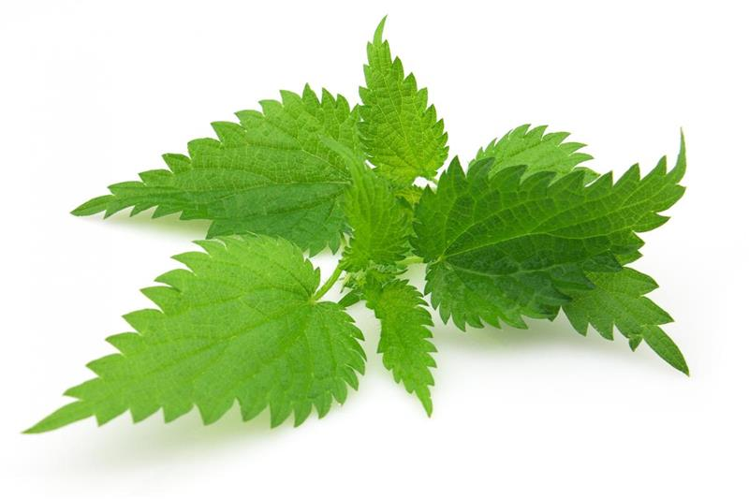
UPORABA PRI OTROCIH
Uporaba pri otrocih mlajših od 12 let ni dovoljena.

Slide 8
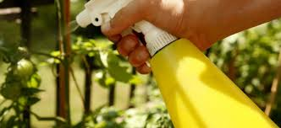
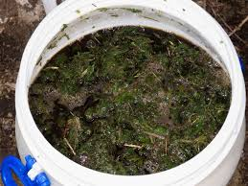
UPORABA PRI VRTNARSTVU
Če koprivo položimo v vodo za 7dni jo lahko uporabimo za škropivo.
Če jo pa položimo v vodo za 14dni jo lahko uporabimo za gnojilo.

Slide 9


